Slide 1
PHP
编程
表单验证

Slide 2
本章重点
TP3.2表单验证
TP5.1表单验证

Slide 3
TP3.2表单验证
静态验证
在对应的模型类中创建验证规则
设置验证完所有字段信息
protected $patchValidate = true;
设置验证规则
protected $_validate = array( array('username','require','用户名不能为空！'), array('username','','帐号名称已经存在！',0,'unique',1), array('password','require','密码不能为空！'), array('repwd','require','确认密码不能为空！'), array('repwd','password','两次密码输入不一致',0,'confirm'),
array('email','email','邮箱格式不正确'),
array('mobile','/^1[3-9]\d{9}$/','手机号格式不正确') );

Slide 4
验证规则格式
array(验证字段1,验证规则,错误提示,[验证条件,附加规则,验证时间]),
1.验证字段指的是需要验证的表单字段名称，如果使用了字段映射则是映射的数据表字段名称
2.验证规则由附加规则来决定，默认情况下附加规则为regex,系统提供的正则有require(必填)、email(邮箱)、url、currency货币、number整数、double浮点数、english、zip邮政编码
3.错误提示:验证失败后提示的信息
4.验证条件:0代表字段存在时验证(默认) 1代表字段必须验证 2代表字段不为空时验证
5.附加规则：附加规则决定了验证规则的书写，默认regex
6.验证时间：1代表添加数据时验证 2代表更新数据时验证 3代表任何情况都验证（默认）
Notes:
array('username','require','用户名不能为空'),
array('username','email','邮箱格式不正确'),
array('username','url','url格式不正确'),
array('username','currency','货币格式不正确'),
array('username','number','数字格式不正确'),
array('username','double','浮点数格式不正确'),
array('username','english','只能是英文'),
array('username','zip','邮编不正确'),
array('username','/^\d{3,6}$/','用户名必须为3-6位数字'),
array('repwd','password','两次密码输入不一致',0,'confirm')
array('password','123456','密码必须是123456',0,'equal')
array('password','123','密码不能是123',0,'notequal')
array('password','love,123456,111,123','密码不能太简单',0,'notin'),
array('password',array('love',123456,111,123),'密码不在允许范围之内',0,'in')
array('password','5,10','密码长度必须在5-10字符之间',0,'length')
array('username','10,100','要求值必须在10-100之间',0,'between')
array('username','10,100','要求值不能在10-100之间',0,'notbetween')
array('username','','用户名已被占用',0,'unique')
array('username','2017-05-01,2018-10-01','不在有效时间范围之类',0,'expire') //拿当前系统时间来判断是否过期
array('username','172.16.7.1,172.16.7.254','不在有效IP范围之类',0,'ip_allow') //拿当前系统的ip地址来判断是否过期
array('username','checkLength','用户名要求在5-10个字符之间',0,'callback',3,array(5,10)) //第七个参数可以给回调方法传值
array('username','checkLength','用户名要求在5-10个字符之间',0,'function',3,array(5,10)) //第七个参数可以给回调方法传值
public function checkLength($val,$min,$max){
if(strlen($val)>$max || strlen($val)<$min){
return false;
}else{
return true;
}
}

Slide 5
在控制器中调用规则进行验证
$Admin = D("Admin"); // 实例化User对象 if (!$Admin->create()){ // 如果创建失败 表示验证没有通过 输出错误提示信息 dump($Admin->getError());
// 如果创建失败 表示验证没有通过 输出错误提示信息
$errors = $Admin->getError();
$this->assign( 'data',I('post.') );
$this->assign( 'errors',$errors );
$this->display(); }else{ // 验证通过 可以进行其他数据操作 dump('验证通过'); }

Slide 6
模板中显示验证信息
方法一
<if condition="count($errors) gt 0">
<div>
<ul class="validate_error">
<foreach name="errors" item="error" >
<li>{$error}</li>
</foreach>
</ul>
</div>
</if>
方法二
<div class="validate-error">{$errors.username|default=''}</div>

Slide 7
动态验证
在对应的控制器中创建验证规则，并进行验证
$Admin = D("Admin"); // 实例化User对象
$rule=array(
array('username','require','用户名不能为空！'),
array('username','','帐号名称已经存在！',0,'unique',1),
array('password','require','密码不能为空！'),
array('repwd','require','确认密码不能为空！'),
array('repwd','password','两次密码输入不一致',0,'confirm'),
);
if($Admin->validate($rule)->create(I('post.'))){
// 验证通过 可以进行其他数据操作
dump('验证通过');
}else{
// 如果创建失败 表示验证没有通过 输出错误提示信息
$errors = $Admin->getError();
$this->assign( 'data',I('post.') );
$this->assign( 'errors',$errors );
$this->display();
}

Slide 8
TP5.1表单验证
创建验证器
php think make:validate index/Admin
创建验证规则
格式：'字段名' => ['规则1','规则2'...]
protected $rule = [ '__token__' => 'require|token', 'username'=>'require|min:3|max:10|regex:^[a-zA-Z]\w+|unique:admin', 'password'=>'require|confirm:repwd|min:3|max:10', 'repwd'=>'require|confirm:password', 'email'=>'require|email', 'mobile|手机'=>'require|mobile' ];

Slide 9
错误提示信息
格式：'字段名.规则名' => '错误信息‘
protected $message = [ 'username.require' => '用户名不能为空', 'email.email' => '邮箱格式不正确', ];
创建验证场景
格式：'场景名' => ['字段名','字段名'...]
protected $scene = [ 'register' => [ '__token__' ，'username','password','repwd','email','mobile'], ];

Slide 10
在控制器中使用验证器
导入验证器类并起别名(避免和Model名称冲突)
use app\index\validate\Admin as AdminValidate;
对接收到的表单数据进行验证
实例化验证器
$validate=new AdminValidate;
判断验证是否通过，没有通过输出错误信息
batch()方法表示验证完所有字段信息
scene()方法表示对指定场景进行验证
check()方法表示对接收到的表单数据进行验证 if(!$validate->batch()->scene('add')->check(input('param.'))){ //dump($validate->getError()); return view('',['errors'=>$validate->getError(),'data'=>input('param.')]); }else{ return '验证通过'; }

Slide 11
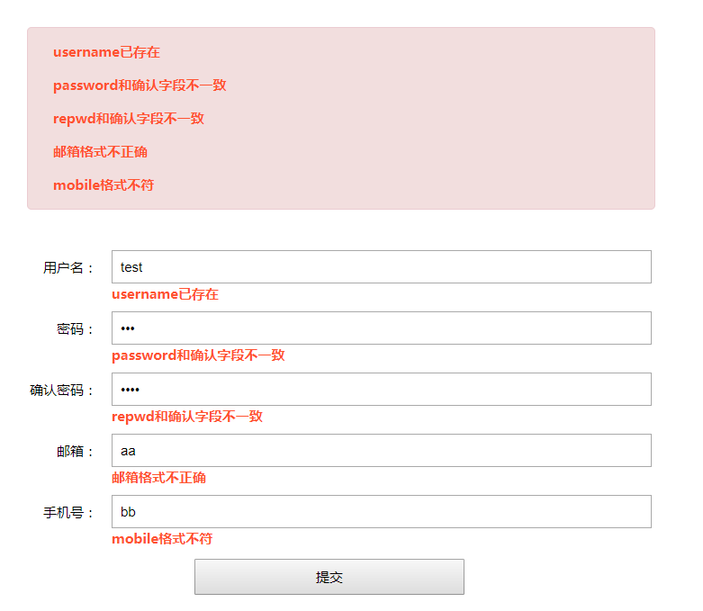
在模板中显示错误信息，并进行数据保持
思路：跳回表单页时将表单数据以及错误数据带回

